Slide 1
Gestión de Proyectos Software
Principios ágiles en Scrum

Slide 2
Contenidos
Desarrollo dirigido por planes
Principios ágiles en Scrum
  1. Variabilidad e incertidumbre
  2. Predicción y adaptación
  3. Trabajo en marcha
  4. Progreso
  5. Rendimiento

Slide 3
Desarrollo dirigido por planes

Slide 4
Desarrollo dirigido por planes
Tradicional, secuencial, predictivo, prescriptivo...
Se planifica todo lo que el usuario querría en el producto final, y se determina cómo construirlo
Cuanto mejor sea la planificación, mejor se entenderá el problema y por lo tanto mejor se podrá llevar a cabo
  Esta es la idea principal
Se adapta bien a problemas claramente definidos, predecibles y que no van a cambiar significativamente
  Hay poco feedback, y llega tarde
El problema es que muchos desarrollos de productos son todo menos predecibles
  Especialmente al principio

Slide 5
Desarrollo dirigido por planes
Analiza (comprende) → diseña → implementa → prueba → despliega
Parece que tiene sentido. Debería funcionar
  Y si no funciona, se sigue insistiendo
    “Algo habremos hecho mal porque esto debería funcionar”
Probablemente el problema no es que se haya hecho nada mal
El problema es que este modelo está basado en creencias que no suelen ser ciertas en el desarrollo de productos
  Especialmente una: que podemos predecir y entender por anticipado todo lo que es relevante para el desarrollo de ese producto

Slide 6


Slide 7
¿De veras?
¿Ya sabe tu cliente (quizás eres tú mismo) todos los requisitos que va a tener tu producto?
  ¿Y te los puede explicar con el detalle suficiente como para implementarlos? ¿El primer día/semana/mes?
  ¿Y no va cambiar de opinión cuando vea el primer prototipo? Ah, no, que no le vas a enseñar ninguno... ¿Cuando vea un producto de la competencia, o la próxima versión de iOS, o un anuncio de detergente en TV o a su hijo jugar con la tablet?
¿Ya sabes cuáles van a ser tus usuarios?
¿Ya sabes cómo van a reaccionar a tu producto?
  ¿Reaccionarán todos igual, o variará por grupos, conocimientos, mercados...?
  Supongo que no quieres hacer un producto fantástico que nadie quiere

Slide 8
¿De veras?
¿Conoces todas las tecnologías que vas a usar? ¿Y cómo van a evolucionar (o a dejar de hacerlo) mientras tú desarrollas tu producto?
  Lenguaje de programación (p.ej. Python), plataforma (p.ej. JVM), framework (p.ej. Ruby on Rails), SO (escritorio[s]/móvil[es]), navegador web, bibliotecas de software...
¿Ninguno de tus desarrolladores se va a ir a mitad del proyecto? ¿Tampoco vas a contratar a alguien nuevo?
Y aunque supieras todo lo anterior, ¿eres capaz de predecir antes de empezar todas las posibles interacciones y problemas que pueden surgir?
  Ni el conocimiento, ni la experiencia, ni herramientas, métodos o análisis de riesgos, te permiten anticipar todos los “unknown unknowns”

Slide 9
En resumen
Tu producto es más complejo de lo que puedes entender al principio
Tienes un entorno que no puedes controlar ni predecir, y que te influye mucho

Slide 10


Slide 11
Principios ágiles en Scrum

Slide 12
1. Variabilidad e incertidumbre

Slide 13
Variabilidad e incertidumbre
Con Scrum puedes aprovechar la variabilidad y la incertidumbre en el desarrollo de productos para crear soluciones innovadoras. Para ello:
  Acepta la variabilidad útil
  Usa un desarrollo iterativo e incremental
  Aprovecha la variabilidad mediante inspección, adaptación y transparencia
  Reduce las incertidumbres

Slide 14
Acepta la variabilidad útil
El desarrollo de productos no es como la fabricación de productos
En fabricación se toman unos requisitos fijos y se siguen unos pasos conocidos para fabricar productos que siempre son iguales
  Con cierta variedad limitada
    Por ejemplo, la pintura o el tipo de llantas, en una cadena de montaje de automóviles
En desarrollo el objetivo es crear una única instancia de un producto
Esta instancia es análoga a una receta
  Y no queremos inventar la misma receta dos veces
La variabilidad aparece porque
  Creas un producto nuevo cada vez
  Cada característica de un producto es distinta a cualquier otra del mismo producto

Slide 15
Desarrollo iterativo e incremental
Iterativo
  Entenderemos las cosas mal antes de entenderlas bien, y las haremos mal antes de hacerlas bien
  Por tanto planificamos múltiples pasadas para mejorar lo que hacemos hasta llegar a una buena solución
  Prototipo → prototipo mejorado → … → primera versión → … → versión final
Incremental
  Dividimos el producto en partes pequeñas, y las vamos construyendo, y probando y encajando
  Esto nos proporciona información muy valiosa sobre lo que estamos haciendo, para que podamos adaptarnos

Slide 16
Ley de Gall
A complex system that works is invariably found to have evolved from a simple system that worked. A complex system designed from scratch never works and cannot be patched up to make it work. You have to start over with a working simple system
John Gall (1975), Systemantics: How Systems Really Work and How they Fail, p.70
De cada sistema complejo que funciona se descubre invariablemente que ha evolucionado a partir de un sistema simple que ya funcionaba. Un sistema complejo diseñado de cero nunca funciona y no se puede parchear para hacer que funcione. Tienes que empezar de nuevo con un sistema simple que funciona

Slide 17
Desarrollo iterativo e incremental en Scrum
En cada sprint se crea un incremento de producto
  Algo de análisis, diseño, implementación, integración y pruebas en cada sprint
En el plazo (fijado y corto) de un sprint, comprobamos si nuestro análisis es correcto, si el diseño funciona, si la implementación es factible...
  E intercambiamos feedback con el cliente

Slide 18
Aprovecha la variabilidad
Mediante inspección, adaptación y transparencia
Scrum acepta que el proceso necesario para crear algo nuevo es complejo y desafía una definición completa a priori
  Por lo tanto, genera feedback pronto y frecuentemente para asegurarse de que se construye el producto correcto y que se construye correctamente
Para ello se basa en la transparencia
  La información importante está disponible para los que crean el producto
La transparencia permite la inspección, que es un requisito para la adaptación
  También lleva a más comunicación y confianza (en el proceso y entre los miembros del equipo)

Slide 19
Reduce la incertidumbre
Incertidumbre de fines
  Sobre las características del producto final
Incertidumbre de medios
  Sobre el proceso y las tecnologías usados para desarrollar el producto
Incertidumbre de clientes
  Sobre quién usará el producto (típica por ejemplo en start-ups)

Slide 20
Reduce la incertidumbre
Las metodologías tradicionales se focalizan en eliminar la incertidumbre de fines definiendo completamente lo que se va a construir antes de empezar
  Y luego ya la de medios
El problema es que en el dominio complejo, ambas incertidumbres suelen estar estrechamente relacionadas
  Y también la de clientes

Slide 21
Reduce la incertidumbre
Scrum aborda todas las incertidumbres al mismo tiempo
Gracias a la aproximación iterativa e incremental guiada por la inspección y adaptación continuas y a la transparencia
Esto permite sondear el entorno para identificar y aprender sobre los “unknown unknowns” según van surgiendo

Slide 22
2. Predicción y adaptación

Slide 23
Predicción y adaptación
Con Scrum se intenta equilibrar el deseo de predecir con la necesidad de adaptarse. Para ello:
  Mantén opciones abiertas
  Acepta que no lo puedes entender bien por adelantado
  Favorece una aproximación adaptativa y explorativa
  Acepta el cambio de forma sensata
  Equilibra el trabajo por adelantado con el trabajo adaptable y just-in-time
  Usa aprendizaje validado

Slide 24
Mantén opciones abiertas
En desarrollo tradicional, hay decisiones que se tienen que tomar, revisar y aprobar antes de poder avanzar de fase
  Aún cuando solo se tenga un conocimiento limitado de la situación
Scrum no exige tomar decisiones prematuras porque lo dicte un proceso
  Se toman en el último momento responsable (last responsible moment)
¿Cual es el último momento responsable?
Justo antes de que el coste de no tomar la decisión sea mayor que el de tomarla
  Determinar cuándo es este momento no es obvio

Slide 25
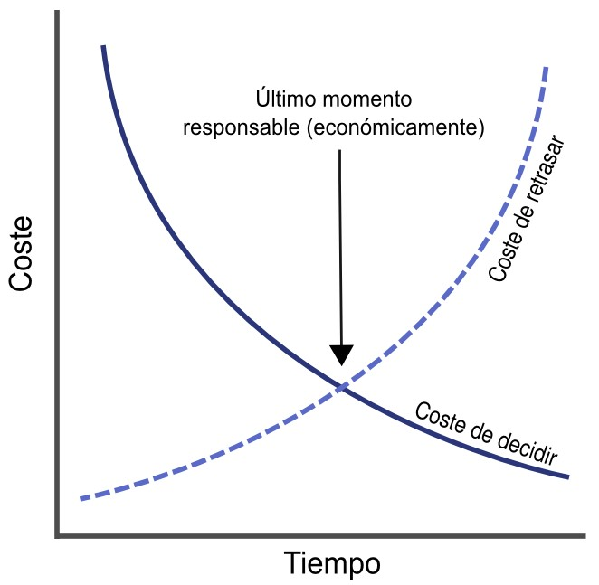

Slide 26
Acepta que no lo puedes entender bien por adelantado
Si ni siquiera vas a tener todos los requisitos, ¿cómo vas a crear planes detallados correctos por adelantado?
Scrum acepta esto con entusiasmo
  Mucho de lo que necesitas saber solo surgirá más adelante
  Crear una gran cantidad de requisitos de baja calidad no es útil
Con Scrum, también se documentan requisitos y planes por adelantado
  Pero solo lo suficiente para empezar, y con la asunción de que completaremos los detalles cuando sepamos más sobre el producto que estamos creando

Slide 27
Favorece una aproximación adaptativa y explorativa
En desarrollo tradicional usas lo que sabes y predices lo que no
En Scrum te adaptas conforme hay cambios y aplicas una exploración apropiada
  Explorar es obtener conocimiento haciendo algo
    Crear un prototipo, una prueba de concepto, realizar un estudio o llevar a cabo un experimento

Slide 28


Slide 29
Favorece una aproximación adaptativa y explorativa
La exploración tiene un coste
  Si este coste es elevado, tiene sentido, económicamente hablando, dedicar el esfuerzo a explotar lo que sabes y a tratar de predecir lo que no para alcanzar una buena solución
Por fortuna, muchas cosas que antes(*) eran costosas, hoy no lo son. No hay buenas razones para no realizar una exploración consciente y sistemática en los problemas complejos que la requieren
  No hablamos de una prueba-y-error a ciegas. Hablamos de una exploración sistemática y racional
A menudo cuesta menos crear algo para explorar el feedback de los usuarios, que tratar de adivinarlo para acertar por adelantado
(*) Lo siento por Disco Stu, pero hace mucho que no estamos en los 70. Ni en los 80, ni en los 90...

Slide 30
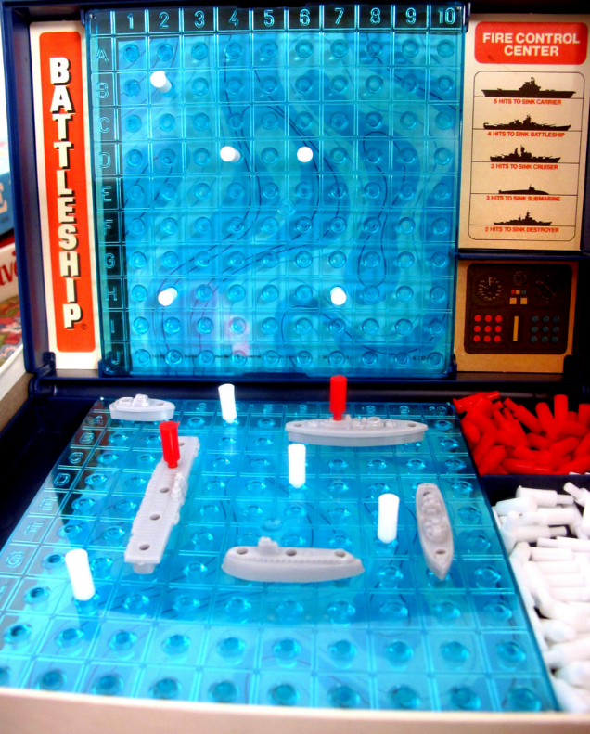

Exploración sistemática: definición gráfica
Photo CC-BY 2.0 by frankieleon https://www.flickr.com/photos/armydre2008/

Slide 31
Acepta el cambio de forma sensata
En desarrollo secuencial, el cambio es más caro cuanto más tarde se produce
  En captura de requisitos es barato, en producción es carísimo
Para minimizar cambios se trata de predecir con precisión lo que necesitamos. Por desgracia esto a menudo funciona peor de lo que se espera
  1. Se invierte mucho esfuerzo al principio, haciendo suposiciones poco informadas
  2. Se trabaja basándose en estas suposiciones
  3. Tarde o temprano las suposiciones acaban siendo comprobadas
    Y si hay que descartarlas, hay que cambiar cosas y tirar parte de lo que habíamos hecho, con su consiguiente coste

Slide 32
Acepta el cambio de forma sensata
En Scrum, el cambio se acepta como norma
El objetivo por tanto es intentar que el coste del cambio sea constante (o cercano a) con respecto al tiempo
Con Scrum se producen muchos productos de trabajo
  Requisitos detallados, diseños, casos de prueba...
Con filosofía just-in-time
  Evitando la creación de artefactos posiblemente innecesarios
Así, cuando se produce un cambio hay menos artefactos y decisiones que se basaron en las suposiciones que ha habido que descartar o rehacer
  El coste del cambio así es más proporcional al tamaño del mismo, y menos al momento en que se produce
  En algún momento el coste acabará dejando de ser proporcional al tamaño del cambio, pero este momento llegará más tarde que en desarrollo tradicional

Slide 33
Equilibra trabajo por adelantado y just-in-time
En Scrum el trabajo por adelantado (requisitos, planes...) tiene que ser útil sin ser excesivo
  Se busca maximizar la adaptabilidad basada en feedback frecuente
  Y minimizar el trabajo por adelantado
El equilibrio depende del producto y de las incertidumbres sobre el mismo
  También de otras restricciones externas o requisitos legales
El equilibrio está en algún punto entre “adivinar el futuro” (puramente predictivo) y “el caos” (puramente adaptativo)

Slide 34
Usa aprendizaje validado (validated learning)
El aprendizaje validado es el que confirma o refuta una suposición
Hay que validar las suposiciones importantes pronto
  Sin validar, son un riesgo grave
Hay que aprender cíclicamente
  Suposición-> experimento-> feedback-> aprendizaje
  Scrums diarios, revisiones de sprints...
El flujo de trabajo debe proporcionar feedback rápidamente
  Por ejemplo, si dos componentes tienen que interactuar no esperamos a terminarlos para empezar la integración

Slide 35
3. Trabajo en marcha (work in progress / process)

Slide 36
Trabajo en marcha (Work in Progress/Process - WIP)
El WIP es todo el trabajo empezado que aún no se ha terminado
En general queremos tener un WIP bajo
  La cantidad óptima de WIP depende de muchos factores y cambia con el tiempo, así que prepárate a ser flexible con esto también
Para optimizar tus resultados gestionando correctamente el WIP, hay varios elementos que puedes considerar
  Usa lotes de tamaños sensatos
  Reconoce el inventario y gestiónalo para que circule bien
  Focalízate en el trabajo parado, no en los trabajadores parados
  Considera el coste del retraso

Slide 37
¿Por qué un WIP bajo?
La ley de Little
El número medio de clientes en un sistema (L) es igual a la tasa de llegada (λ) multiplicada por el tiempo medio que el cliente pasa en el sistema (W)
  L = λ * W
También se puede expresar como que el número medio de clientes en un sistema (L) es igual al tiempo medio que el cliente pasa en el sistema (W) multiplicado por la productividad del mismo (throughput) (X)
  L = W * X
  La productividad es la tasa de salida del sistema
  Ten en cuenta que según sea nuestro sistema, puede que no estemos midiendo la misma cosa si consideramos λ o si consideramos X
Un ejemplo: Si llegan 12 clientes por hora a nuestra tienda (λ), y están de media 15 minutos (W), el número medio de clientes en la tienda en cualquier momento será de L = 12 * 0,25 = 3
  Aunque es razonablemente intuitivo, es sorprendente que esta relación no se vea afectada por la distribución del proceso de llegadas, la distribución o el orden de servicio a los clientes etc.
  Se aplica a todo tipo de sistemas

Slide 38
¿Por qué un WIP bajo?
La ley de Little
Si queremos calcular el tiempo medio que pasan los clientes en el sistema (W) podemos escribir la ecuación como W = L / λ o bien como W = L / X
Para aplicarlo en nuestro problema (saber el tiempo que nos cuesta completar las tareas que tenemos), los clientes son las tareas y el tiempo que pasan en nuestro sistema es el tiempo que tardamos en llevarlas a cabo
Podemos escribir la última ecuación usando otra terminología: Tiempo de ciclo = WIP / X
  Tiempo de ciclo (*): Tiempo medio que cuesta completar una tarea desde que nos ponemos a trabajar en ella
  WIP: número de tareas en las que estamos trabajando en un momento dado
  X: el número de tareas que se completan por unidad de tiempo
Por ejemplo, si trabajas en 12 tareas a la vez (WIP), y completas 12 tareas al mes (X), el Tiempo de Ciclo será de 1 mes
  Es decir, cada tarea tarda 1 mes en ser completada (en media)
Si decides trabajar solo en 6 tareas a la vez (reduces tu WIP a la mitad), y no cambias nada más, el Tiempo de Ciclo pasará a ser de medio mes. Harás las mismas tareas en un mes, 12, pero cada una tardará en completarse la mitad del tiempo (en media)
  (*) El término “tiempo de ciclo” se usa para distintos conceptos (algunos de ellos parecidos entre sí), así que cuando lo encontréis en algún sitio, aseguraos de que sabéis a qué se refieren en ese contexto

Slide 39
Usa lotes de tamaños sensatos
Si dividimos algo en partes, cada una es un lote
En desarrollo secuencial, si se trabaja por fases, es mejor terminar una fase antes de empezar otra
  P.ej.: capturar todos los requisitos primero antes de empezar la fase de análisis
  El tamaño del lote en este caso es de un 100%
    Solo empezamos el análisis cuando todos los requisitos han sido capturados con todo detalle
Esto se basa en las economías de escala de la fabricación de productos
  El coste de producir una unidad es menor conforme aumenta el número de unidades (el tamaño del lote)
Pero los lotes pequeños tienen muchos beneficios

Slide 40
Beneficios de los lotes pequeños
Tiempo de ciclo reducido
  Los lotes más pequeños tienen menores cantidades de trabajo esperando a ser procesado, lo que significa menos tiempo esperando a que se haga el trabajo
    Conseguimos resultados antes
Mayor fluidez
  Pensad en un restaurante donde entran y salen pequeños grupos (se les sirve pronto, hay buena circulación)
  Ahora imaginad que llega un autobús con turistas (lote grande), y el efecto que produce en el tiempo de servicio al resto de clientes
Feedback acelerado
  Los lotes pequeños nos permiten tener feedback antes, haciendo menores las consecuencias de cometer algún error

Slide 41
Beneficios de los lotes pequeños
Sobrecarga reducida
  Manejar lotes grandes tiene una sobrecarga
    P.ej. mantener una lista de 300 items de trabajo requiere más esfuerzo que una lista de 30
Motivación y urgencia incrementadas
  Los lotes pequeños proporcionan foco y sentido de la responsabilidad
Menor error en la estimación de costes y plazos
  Cuando nos equivocamos en lotes grandes, nos equivocamos por mucho
    En una escala menor, los errores son más pequeños

Slide 42
Reconoce el inventario y gestiónalo para que circule bien
El inventario tiene un alto coste asociado
  En este aspecto, la fabricación y el desarrollo de productos sí que coinciden
  El inventario pierde valor mientras lo tenemos almacenado (y almacenarlo tiene un coste)
  Si hay cambios en el diseño del producto, el inventario almacenado ya no sirve
En el desarrollo de productos no es obvio ver que tenemos inventario
  Se trabaja con muchos bienes inmateriales (digitales) que parece que “no estorban”
Un ejemplo: necesitamos requisitos para trabajar, pero no los necesitamos todos
  Si tenemos demasiados, cuando el cliente pida cambios tendremos un problema más grande
  Si no tenemos suficientes, alguien puede quedarse sin nada que hacer en algún momento
    Tendrá que esperar a que haya requisitos nuevos

Slide 43
Focalízate en el trabajo parado, no en los trabajadores parados
Trabajo parado
  Lo que queremos hacer pero algo nos lo impide
    Quizás tenemos que esperar a que otros terminen su parte
    Quizás es que tenemos demasiado trabajo al mismo tiempo
Trabajadores parados
  Los que tienen disponible tiempo para hacer más cosas de las que hacen

Slide 44
Focalízate en el trabajo parado, no en los trabajadores parados
En la empresa tradicional, si contratas a alguien para hacer tests, lo quieres el 100% del tiempo trabajando en eso
  Si no lo está, le buscas más trabajo, aunque sea en distintos proyectos
Eso reduce el desperdicio que supone un trabajador parado, pero incrementa el desperdicio que supone tener trabajo parado
  Y en general no compensa
Una analogía para ilustrar el punto anterior: cuando el PC está ocupado al 100% (procesador y memoria), ¿qué ocurre?
  Se enlentece enormemente

Slide 45
Pregunta
Suponed que un trabajador tarda 45 minutos de media en hacer cada tarea que se le encarga (tiempo de servicio) y le encargamos de media 1 tarea cada hora
¿Cuánto tiempo, en media, tarda una tarea en estar terminada desde que la hemos solicitado?
  Las solicitudes de tareas no están uniformemente distribuidas en el tiempo, sino que llegan aleatoriamente y sin saber el tiempo que ha pasado desde que llegó la anterior
¿Y si encargamos 1,1 tareas por hora?
?
!!
??

Slide 46
Respuesta: un poco de teoría de colas
Si asumimos que las tareas llegan con una distribución de Poisson con tasa λ, los tiempos de servicio tienen una distribución exponencial con parámetro 1/μ (siendo μ el ritmo medio de servicio) y sabemos que tenemos un solo trabajador, tenemos lo que en teoría de colas se denomina una cola M/M/1:
  El ratio λ/μ se llama utilización (ρ). Es la proporción de tiempo en que el trabajador está ocupado
  Si ρ es > 1, las tareas llegan más rápido de lo que las podemos realizar, y por tanto la cola crecerá sin límites
  Si ρ es < 1, la cola alcanzará una estabilidad con cierto número de tareas en espera en promedio
  El tiempo total medio que una tarea está en el sistema (esperando+siendo realizada) es W = 1 / (μ - λ)
En el ejemplo, μ = 1,33 tareas por hora (1 tarea en 45 minutos)
Si encargamos λ = 1 tarea por hora: W = 1 / (1,33 - 1) ≈ 3 horas de media por tarea (de las cuales 2 horas y 15 minutos serían de media el tiempo que hay que esperar a que se empiece a trabajar en ella, y 45 minutos de media el tiempo que cuesta hacerla)
  Y el trabajador está ocupado el 75% del tiempo
Si encargamos λ = 1,1 tareas por hora: W = 1 / (1,33 - 1,1) ≈ 4,35 horas por tarea (3 horas y algo menos de 40 minutos de media esperando)
  Y el trabajador está ocupado el 83% del tiempo
Es decir, que en este caso si pasamos de un trabajador que está ocupado el 75% de su tiempo a uno ocupado el 83% del tiempo (solo un 8% más), cada tarea tardará de media un 43% más de tiempo en estar completada desde que la encargamos

Slide 47
Respuesta: un poco de teoría de colas
Si ponemos a un segundo trabajador, y mantenemos el resto de asunciones, tenemos lo que en teoría de colas se denomina una cola M/M/c con c = 2:
  El ratio λ/(c*μ) se llama utilización (ρ). Es la proporción de tiempo en que cada trabajador está ocupado
  Si ρ es > 1, las tareas llegan más rápido de lo que las podemos realizar, y por tanto la cola crecerá sin límites
  Si ρ es < 1, la cola alcanzará una estabilidad con cierto número de tareas en espera en promedio
  El tiempo total medio que una tarea está en el sistema (esperando+siendo realizada) (W) no tiene una ecuación tan corta como en el caso M/M/1 (buscadla), pero os pongo un par de resultados
Si λ = 1 tarea por hora: W = 0,88 horas por tarea
  Y cada trabajador está ocupado el 38% del tiempo
Si λ = 1,1 tareas por hora: W = 0,91 horas por tarea
  Y cada trabajador está ocupado el 41% del tiempo

Slide 48
Considera el coste del retraso
El coste del retraso es el coste financiero de retrasar trabajo o de retrasarse en alcanzar algún hito
Si se cuantifica el trabajo acumulado (inventario) y el coste del retraso, se puede apreciar por qué es más importante eliminar el desperdicio del trabajo parado que el de los trabajadores parados

Slide 49
Considera el coste del retraso: un ejemplo
¿Contratamos a alguien para escribir documentos (manuales etc.) los 12 meses de duración de un proyecto, o lo contratamos solo al final del mismo?
  Sabiendo que durante los 12 meses no va a estar trabajando ni de casualidad el 100% de su tiempo
12 meses de salario: 75000 €
  El trabajo se termina en 12 meses, con documentos incluidos
Lo contratamos al terminar los 12 meses de desarrollo durante 2 meses: 12500 €
  El trabajo se termina en 14 meses, con documentos incluidos

Slide 50
Considera el coste del retraso: un ejemplo
Si el coste de retrasar la salida del producto durante 2 meses es mayor que 75000-12500 = 62500€ nos saldría a cuenta contratarle desde el principio y pagarle el año entero
  Aunque se pase el año entero sin hacer nada más que trabajar en nuestro producto, y por tanto solo esté ocupado un porcentaje bajo de su tiempo
Es importante no focalizarse en optimizar el uso del documentalista si esto empeora el resultado económico global

Slide 51
4. Progreso

Slide 52
Progreso
Scrum mide el progreso según lo que se ha entregado y validado, no por el ajuste a un plan predefinido
Lo primero es adaptarte en tiempo real y replanificar
  La fe en un plan no te deja ver cuando falla. Adáptate al cambio

Slide 53
Progreso
Mide el progreso validando resultados del trabajo
  No por terminar una fase y empezar otra has progresado
  Terminar a tiempo y dentro del presupuesto sin alcanzar las expectativas del cliente no es realmente éxito
  Scrum mide el progreso creando y validando resultados
Focalízate en entregar valor
  Con un plan tradicional, la entrega de valor se hace al final
    Si te quedas sin recursos antes, no entregas nada
  Los artefactos intermedios (p.ej. documentos de diseño) solo son valiosos internamente
    Y aún así, solo si finalmente ayudan a entregar resultados al cliente
  En Scrum, las características más valiosas para el cliente son las que se abordan antes
    Los clientes reciben valor desde el principio

Slide 54
5. Rendimiento

Slide 55
Rápido, pero sin apresurarse
Scrum busca entregar rápido, obtener feedback rápido y dar valor al cliente pronto
Rápido no significa apresurado. El objetivo es ir a un ritmo sostenible (sustainable pace)
  El que puede mantenerse por un largo periodo de tiempo
  Apresurarse disminuye la calidad

Slide 56
Calidad
En desarrollo dirigido por planes, se supone que la calidad llega por seguir el plan, pero no se verifica realmente hasta que se integra (al final)
En Scrum, la calidad es continua. Se prueba y se verifica en cada sprint
  Cada incremento de valor se crea como si fuera a ponerse inmediatamente en manos del cliente

Slide 57
La mínima ceremonia que sea suficiente
El desarrollo dirigido por planes suele ser ceremonioso (firma, sello, aprobación por un comité...) y estar centrado en documentos
Scrum está centrado en el valor, así que no se enfatiza la ceremonia
  Se evita especialmente la formalidad innecesaria (que tiene coste y añade poco o nada de valor)
  Hacer cosas solo porque las dicta un proceso, tener que aprobar cosas por comité antes de empezar otras fases, tener que registrar cualquier petición de cambio (por mínima que sea) en cierta aplicación...
La ceremonia mínima suficiente no es la misma para una nueva red social que para un marcapasos

Slide 58
La mínima ceremonia que sea suficiente
Scrum no está en contra de la documentación
  Solo está en contra de la documentación que no añade valor
Documentación que añade valor
  La entregable (manuales, instrucciones de instalación...)
  La que captura discusiones, decisiones o acuerdos importantes
    Respecto al diseño del sistema, la estrategia del producto etc.
  La que facilita a nuevos miembros del equipo ponerse en marcha rápidamente
    P.ej. La documentación de una API o una biblioteca desarrollada internamente
  La que es exigida por ley en nuestro mercado/producto
  ...

Slide 59
Bibliografía
Kenneth S. Rubin. Essential Scrum. A practical guide to the most popular agile process
  Chapter 3 (Agile Principles)

